Slide 1
S y s t é m živočíchov
Trieda: Cicavce - Mammalia

Slide 2
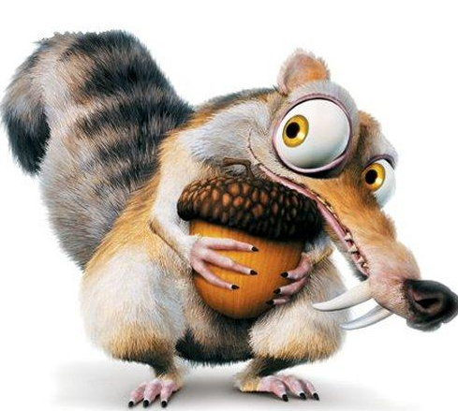

Slide 3
Ríša: Živočíchy Animalia
Oddelenie: Trojlístovce Triblastika
Skupina: Dvojstranne súmerné - Bilateralia
Vývojová vetva: Druhoúste - Deuterostomia
Kmeň: Chordáty (Chordata)
Podkmeň: Stavovce (Vertebrata)
Nadtrieda: Čeľustnatce (Gnatostomata)
Trieda: Cicavce (Mammalia)
Podtrieda: Vajcorodce (Prototheria)
Podtrieda: Vačkovce (Marsupialia)
Podtrieda: Placentovce (Placentalia)

Slide 4
4 300 druhov
21 radov
u nás 6 radov

Slide 5
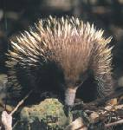
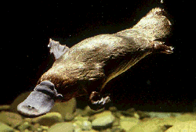
Podtrieda: Vajcorodce (Prototheria)
▼ ježura austrálska
vtákopysk podivný ►

Slide 6
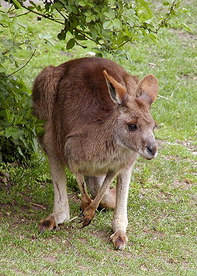
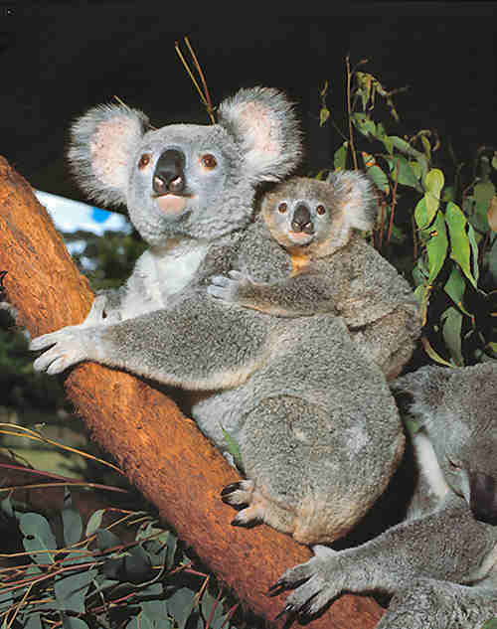
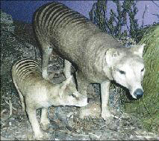
Podtrieda: Vačkovce (Marsupialia)
klokan obrovský ▼
koala ►
vakovlk ►

Slide 7
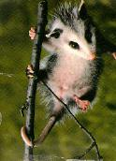
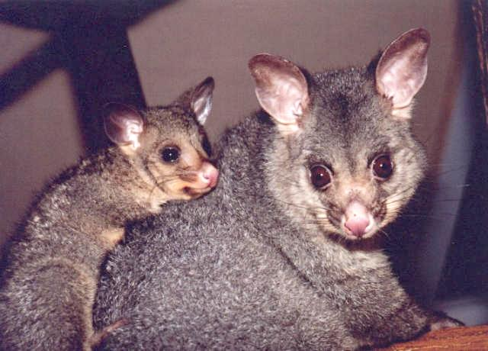
▼ vačica
▼ kusu
Austrália a Južná Amerika

Slide 8
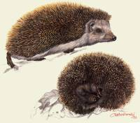
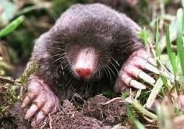
Podtrieda: Placentovce (Placentalia)
Najprimitívnejší rad: Hmyzožravce
jež východný ►
◄ krt obyčajný

Slide 9
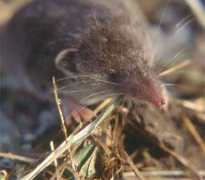
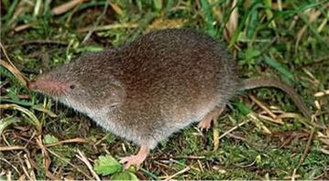
piskor obyčajný ►
bielozúbka väčšia ▼
Na všetkých kontinentoch

Slide 10
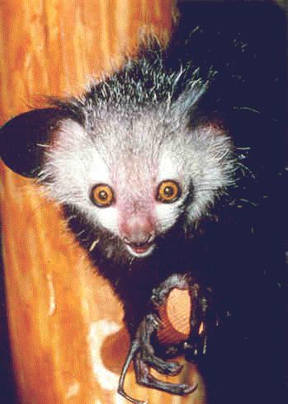
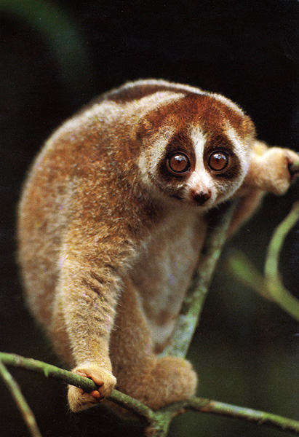
Najdokonalejší rad: Primáty
Podrad: Nižšie primáty - poloopice
Čeľaď: ksukolovité
ksukol chlpatochvostový ►
Čeľaď: lorisovité
loris ryšavý▼

Slide 11
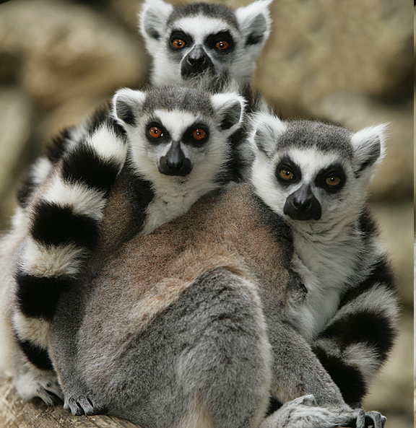
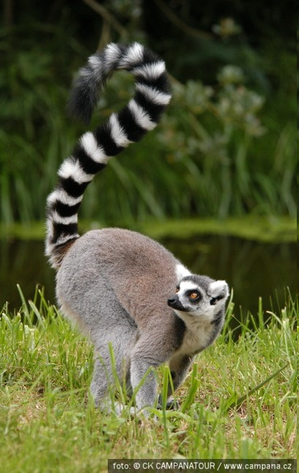
Čeľaď: lemurovité
lemur kata ►

Slide 12
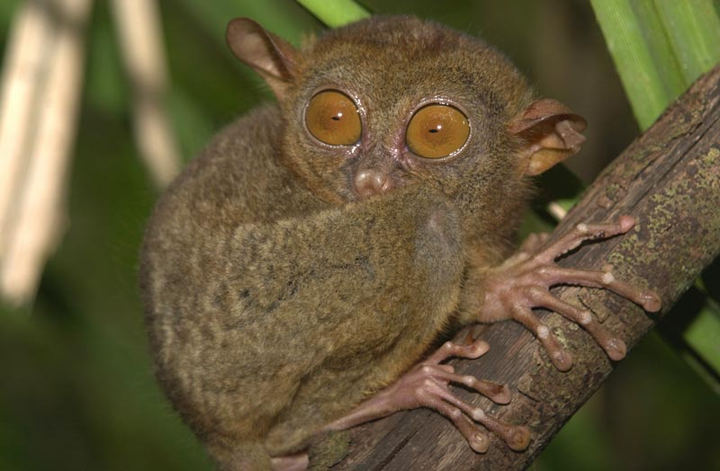
Čeľaď: okáľovité
okáľ skackavý ►
Poloopice žijú hlavne na Madagaskare

Slide 13
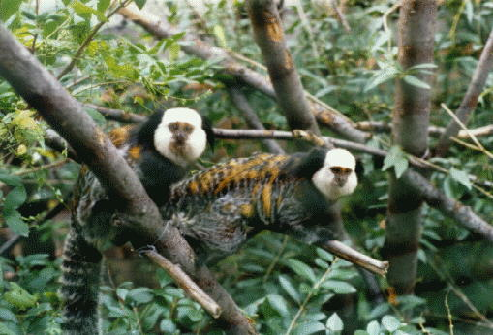
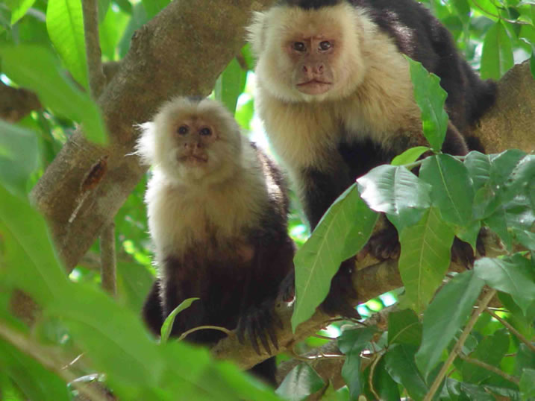
Podrad: Vyššie primáty – opice
Nadčeľaď: ploskonosé
Čeľaď: kosmáčovité
kosmáč bieločelý ►
Čeľaď: malpovité
malpa kapucínska ►

Slide 14
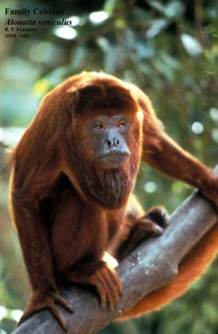
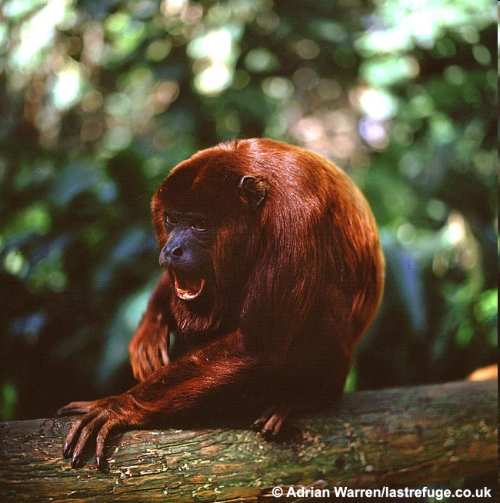
vrešťan hrdzavý ▼
Opice Nového sveta

Slide 15
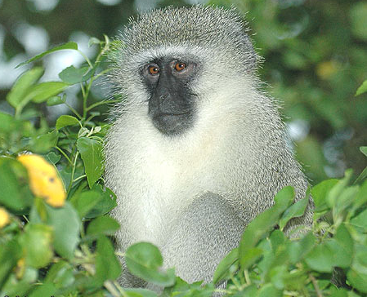
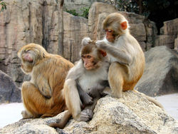
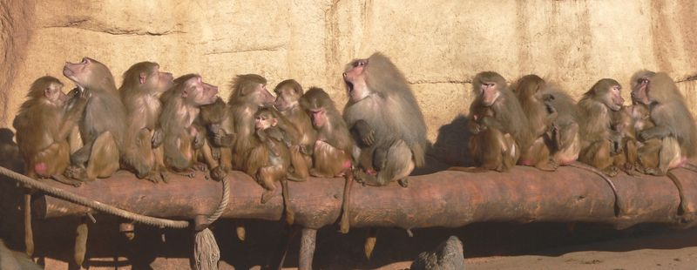
Nadčeľaď: Úzkonosé
Čeľaď: mačiakovité
mačiak zelený ►
makak rézus ▼
pavián pláštikový ▼

Slide 16
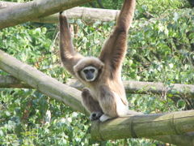
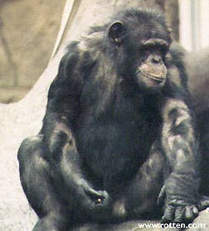
Čeľaď: gibónovité
◄ gibón lar
Čeľaď: šimpanzovité
šimpanz učenlivý ►

Slide 17
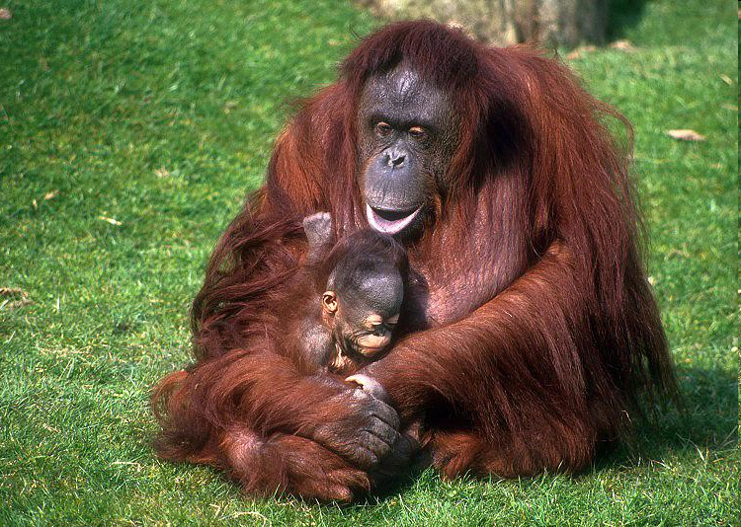
orangutan sundský▼

Slide 18
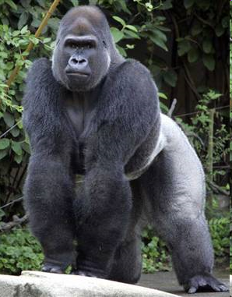
gorila obyčajná ►
Opice Starého sveta

Slide 19
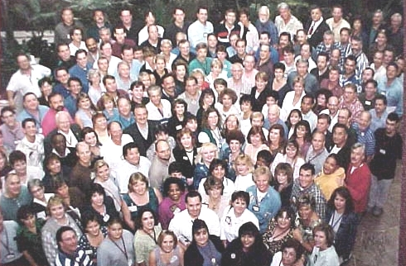
Čeľaď: HOMINIDAE – Hominidi
Homo sapiens sapiens - ľudia
Zatiaľ žijú všade ...

Slide 20
Zaraďte do systému okáľa skackavého
Ríša:
Vývojová vetva:
Kmeň:
Podkmeň:
Nadtrieda:
Trieda:
Podtrieda:
Rad:
Podrad:
Čeľad:
Rod:
Druh:

Slide 21
Zaraďte do systému okáľa skackavého
Ríša:
Vývojová vetva:
Kmeň:
Podkmeň:
Nadtrieda:
Trieda:
Podtrieda:
Rad:
Podrad:
Čeľad:
Rod:
Druh:
Živočíchy - Animalia
Druhoúste – Deuterostomia
Chordáty – Chordáta
Stavovce – Vertebrata
Čeľustnatce - Gnatostomata
Cicavce - Mammalia
Placentovce – Placentalia
Primáty - Primata
Nižšie primáty
Okáľovité
okáľ
skackavý

Slide 22
Literatúra:
Učebnice biológie pre gymnázia
Svet živočíšnej ríše
www.wikipedia.org
www.google.sk

Slide 23
Ďakujem za pozornosť!
Želám veľa úspechov pri ďalšom objavovaní systému živočíchov.
PhDr. Anna Poláčková
GSF v Žiline

